Slide 1
2015年01月CPP职级评审答辩报告
申 请 人：
所在部门：
提交日期：
部门： 邮件事业部
姓名： 李宪亮
申请级别： P4-3
Notes:
各位评委大家上午好，我是邮件事业部的李宪亮，来此参加CPP评审答辩，我的申请级别是P4-3

Slide 2
基本信息
基本信息
姓 名 | 李宪亮 | 工 号 | H390 | 直接主管 | 刘乾发
一级部门 | 邮件事业部 | 二级部门 | 客户端部 | 三级部门 | iOS开发组
入职时间 | 2009.07 | 最高学历 | 本科 | 上一年度绩效 | A+
申请信息
现任职位序列 | 开发 |  | 申请职位序列 | 开发
现任专业级别 | P4-1 |  | 申请专业级别 | P4-3
现任级别任职日期 | 2014年1月 |  | 申请日期 | 2015年1月
申请理由简述 | 本人现为邮箱大师iOS客户端负责人，在这个角色中，自己在技术方面成长了很多。对于CPP中的各项要求，自信能够符合P4-3的专业级别，现提出职级调整申请，望公司检阅！

Slide 3
项目经历
工作经历
起止年月 | 项目 | 角色
2013年8月-至今 | 邮箱大师 | iOS客户端负责人
2013年1月-2013年8月 | BABL跨平台开发套件 | 技术负责人
2012年8月-2012年12月 | 网易邮箱Win8客户端 | 技术难点攻关人
2012年7月-2012年8月 | 云音乐 | PC客户端native端开发
2012年2月-2012年6月 | 邮箱助手 | 客户端主力开发
2009年7月-2012年1月 | 闪电邮 | 客户端主力开发

Slide 4

邮箱大师
产品介绍
支持所有邮箱的通用邮件客户端
用户数：2000w+
工作内容
负责iOS客户端框架搭建
负责项目进度管理等协调工作
Notes:
一款支持所有邮箱的通用邮件客户端，我们致力于把它打造成一款得心应手的移动办公APP，目前用户数已经有2000w+
还负责一些日常的开发

Slide 5
邮箱大师
APP架构
存储
任务调度
通知体系
优化

Slide 6
邮箱大师 – APP架构
UI
Business Scheduler
Central
Cache
Business Action Runner
Protocol
Protocol
Storage
Net
Notes:
Scheduler 意义（下拉刷新，多封发信，网络错误自动发送）
业务调度层和业务运行层
两个Protocol

Slide 7
邮箱大师 – 存储设计
UI
Cache
Storage

Slide 8
邮箱大师 – 存储设计
V1
UI
MainThreadStroage
Storage

Slide 9
邮箱大师 – 存储设计
V1 – 优点
编码简单
同步具有鲁棒性
V1 – 不足
内存占用
启动时间
UI
MainThreadStroage
Storage

Slide 10
邮箱大师 – 存储设计
V2
UI
Central Cache
Storage

Slide 11
邮箱大师 – 存储设计
V2 – 优点
灵活 – 内存占用变少
高效 – 启动时间缩短
UI
Central Cache
Storage
Notes:
但是别忘了 V2 要额外处理同步性的问题

Slide 12
邮箱大师 – 存储设计
数据库
V1
Other
Mail + Contact
Notes:
1W联系人，等了很久

Slide 13
邮箱大师 – 存储设计
数据库
V1
V2
Other
Mail
Contact
Notes:
帐号删除

Slide 14
邮箱大师 – 存储设计
数据库
V1
V2
V3
Other
Mail
Contact
Notes:
多Connection，每条Connection由单线程管理

Slide 15
邮箱大师 – 存储设计
局部更新
方案一：开接口
方案二：SQL放给外面
Entity
帐号ID | 帐号名 | 密码 | 邮件提醒 | 收信配置 | 发信配置 | 写信签名 | ……
DB
帐号ID | 帐号名 | 密码 | 邮件提醒 | 收信配置 | 发信配置 | 写信签名 | ……

Slide 16
邮箱大师 – 存储设计
局部更新
Entity
帐号ID | nil | nil | nil | nil | nil | 写信签名 | ……
DB
帐号ID | 帐号名 | 密码 | 邮件提醒 | 收发配置 | 发信配置 | 写信签名 | ……

Slide 17
邮箱大师 – 任务调度
任务
收取新邮件
从服务器收取摘要
存储摘要
从服务器收取正文
存储邮件
登录
获取新
信列表
收取摘要
收取正
文文字
收取内
嵌图片
获取参数
登录

Slide 18
邮箱大师 – 任务调度
任务调度
线程通信细节太多
任务归属不明确

Slide 19
邮箱大师 – 任务调度
任务调度
代 理
Notes:
还有个好处就是取消

Slide 20
邮箱大师 – 任务调度
任务调度
代 理
Notes:
还有个好处就是取消

Slide 21
邮箱大师 – 事件通知
问题
UI：保存草稿
存储：保存邮件
存储通知：” 邮件新增”
邮件列表：动画显示
UI：删除邮件
存储：删除邮件
存储通知：”邮件删除”
邮件列表：动画删除
存储：删除邮件
邮件列表：动画删除
UI：移动邮件
存储：移动邮件
存储：保存邮件
邮件列表：动画显示

Slide 22
邮箱大师 – 事件通知
原因
无法区分删除和新增的逻辑含义
存储：删除邮件
邮件列表：动画删除
UI：移动邮件
存储：移动邮件
存储：保存邮件
邮件列表：动画显示

Slide 23
邮箱大师 – 事件通知
解决方案
事件树
优点
简洁
灵活
存储：删除邮件
邮件列表：动画删除
存储：移动邮件
存储：保存邮件
邮件列表：动画显示
事件：邮件删除
事件：邮件移动
邮件列表：动画移动
事件：邮件新增

Slide 24
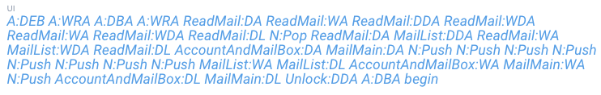
邮箱大师 – 其他优化
崩溃现场还原
UI录像机

Slide 25
邮箱大师 – 其他优化
UI录像机
激活应用
主界面加载
主界面马上要显示
主界面显示
读信页面加载
读信界面显示
主界面马上要不显示
读信界面马上要显示
导航推入读信界面
应用马上要失去激活状态
应用进入后台

Slide 26

Orca Framework
框架介绍
网易邮箱助手 + 网易云音乐
混合模式的PC客户端开发框架
主要工作
主要负责框架与基础组件的设计和开发

Slide 27
Orca Framework
Framework 架构
CEF维护与修改
问题与思考

Slide 28
Orca Framework 架构
HTML + CSS + JAVASCRIPT
CEF
+
Chromium
Orca JS Model Layer
Orca Internal
Plugin

Slide 29
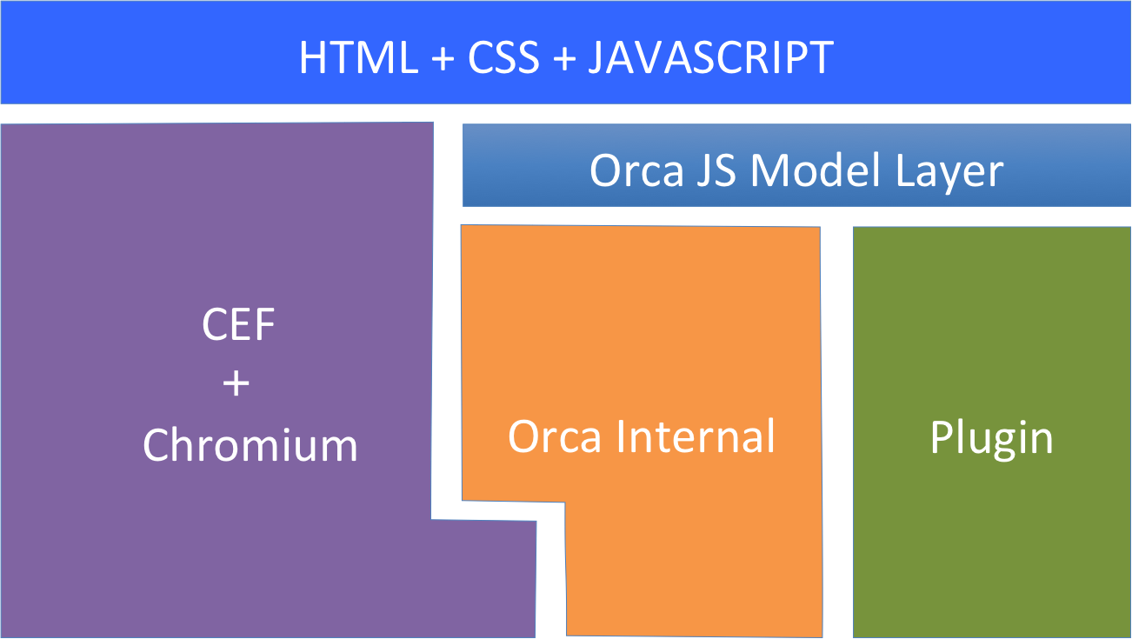
Orca Framework 架构
优点
解放UI
扩展灵活
更新方便
提高安全性
Notes:
解放UI：最丰富的表现形式和最易用的调试器
扩展灵活：可以放到Native来，解析邮件数据效率低；二进制扩展接口
更新方便：只需要更新页面数据，不需要重新安装
安全性：版权数据

Slide 30
Orca Framework – CEF 维护
难点
代码量大 (Chrominum + CEF)
依赖链很长 ( cef ⬄ chromium ⬄ webkit）
上游分支的合并

Slide 31
Orca Framework – 问题与思考
问题
文件包大小
JS ⬄ Native 通信限制
二进制数据
后台传输
53.3M
Notes:
后台传输：不像XHR一样可以后台传数据

Slide 32

Win8网易邮箱
产品介绍
Metro Style APP
Surface Windows 商店第一批应用
主要工作
负责技术攻坚
Surface

Slide 33
Win8网易邮箱
HTML + CSS + JAVASCRIPT
Metro Framework
C++/CX Component
Notes:
但是在我们快要上线的时候发现总是会有莫名其妙的崩溃，这个对我们压力比较大，因为毕竟是跟微软有deadline的。我们最后发现只要是有页面跟native通信的地方就有可能在高压力下有这种崩溃，因此我们写了一个可以重现的demo，发给了微软那边，结果他们也说不出所以然来，于是我们只能自己解决。
最后我们发现他是出在核心的异步通信组件上，这个组件叫做PPL

Slide 34
Win8网易邮箱
PPLTask 问题
Task
Run
Call Callback
Context
Context
Run
Notes:
Ppls是一个 C++/CX 库，ppltask就是异步的任务

Slide 35
Win8网易邮箱
PPLTask 问题
Start Task
Set Callback
Set Context
Call Callback
Context
Run

Slide 36
Win8网易邮箱
PPLTask 问题
Start Task
Set Callback
Call Callback
Run

Slide 37
Win8网易邮箱
PPLTask 问题
Start Task
Set Callback
Set Context
Run
Call Callback
Notes:
与微软沟通过, VS 2012 Update 2 中修复： http://support.microsoft.com/kb/2797912/en-us

Slide 38

BABL
套件介绍
Be Another Base Libarary
跨平台开发套件
基于 C++11 与 Boost 搭建
主要工作
负责框架搭建与开发

Slide 39
BABL
内容
基本组件（Bit Field, Singleton, Lazy Instance, Optional Instance, Filesystem, etc）
线程相关组件（Thread, Synchronized, MessageLoop, ThreadLocal, Timer）
字符串相关处理（基本操作，数字转化，编码转化）
常用数据类型支持（JSON，XML）
调试支持（Log，Command Line）
数据库支持（sqlite）
网络（同步异步支持、SSL、Proxy、自定义DNS解析、HTTP）
IO（基本IO抽象、Handy BufferIO）
UI（Widget、Layout、Texture、Transparent Click、Animation）
Notes:
C++内置的基本组件就不说了
基本TCP：SSL，Proxy

Slide 40
BABL
异步调度
C++11
std::async, std::future
初级版的Promise/A模型
MessageLoop
MessageBump
UI
Net – boost::asio
Notes:
异步调度构成了整个应用的运行

Slide 41



BABL
Texture
平铺 vs 拉伸
+
=>
+
=>
Notes:
图片本身没有提供渲染样式

Slide 42
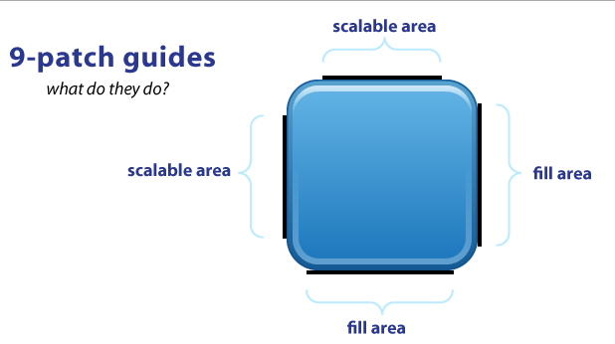
BABL
Texture
.9.png

Slide 43
BABL
Texture
纹理（Texture）不仅仅是图片资源，还包含了它们的渲染方式
图片格式 (png jpg)
扩展策略 (平铺 拉伸)
框架结构 (.9格式 遮罩)

Slide 44
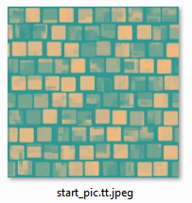


BABL
Texture

Slide 45
个人成长
进步
架构能力得到了一些提升
查错能力继续进步
项目管理上有了一些经验
感悟
开发质量和开发速度都很重要
可测性应作为产品开发的需求之一
计划赶不上变化时一定要将变化隔离起来

Slide 46
个人发展计划
个人发展计划
继续负责邮箱大师iOS端的开发工作
夯实基础，拓展视野，完善自己的知识体系
多锻炼，勤打磨，保证邮箱大师iOS端健康成长
多沉淀，积极撰写文章，加强自己贡献开源代码的力度

Slide 47
END
Notes:
结束页

Slide 48
BackUps
Notes:
结束页

Slide 49
邮箱大师 – 异步框架
需求
为开发者提供一套线程安全的异步解决方案，以这套方案构建应用程序，开发者无需关心线程同步和竞争问题

Slide 50
邮箱大师 – 异步框架
思路
基础设施：NSOperation
模型
SingleThreadOperation
RemoteOperationProxy
VS GCD

Slide 51
邮箱大师 – 异步框架
基础设施：NSOperation
模型
SingleThreadOperation
RemoteOperationProxy
单线程Operation
START
CANCEL
CANCEL

Slide 52
邮箱大师 – 异步框架
不足
Operation组支持
必须使用子类复写的方式

Slide 53
邮箱大师 – 其他优化
勿扰模式
文本
声音
角标
读信界面放大模式

Slide 54
邮箱大师 – 存储设计
数据库表
帐号配置
邮件信息
帐号ID | 帐号名 | 密码 | 邮件提醒 | 收信配置 | 发信配置 | 写信签名 | ……
邮件ID | 主题 | 发件人 | 收件人 | 时间 | 大小 | 正文 | ……
Notes:
注意写信签名

Slide 55
邮箱大师 – 存储设计
数据库表
帐号配置
变化频繁
数据量不大
基本不需要搜索
邮件信息
较为稳定
数据量可能较大
需要搜索

Slide 56
邮箱大师 – 存储设计
数据库表
KV Record VS Common Record
Key | Value
key1 | value1
key2 | value2
key3 | value3
key4 | value4
Id | Key1 | Key2 | Key3 | Key4
id1 | value1 | value2 | value3 | value4
id2 | value5 | value6 | value7 | value8
方便扩展
方便检索
帐号配置表
邮件信息表

Slide 57

邮箱大师 – 性能优化
需求
启动界面停留时间太久，需要优化
工具
Instruments
利用Instruments缩小性能优化范围
局部放大 + 日志
利用局部放大，辅以日志明确优化对象

Slide 58
邮箱大师 – 性能优化
结论
加密解密模块(AES256Cryptor)默认参数下效率过低
启动时批量删除邮件附件时效率过低
启动时大量计算字体大小导致速度过慢
主界面有大量元素在-[viewDidLoad]中加载
主界面在-[viewDidLoad]中触发收信业务逻辑，后者需要初始化一系列组件，占用时间较长
Notes:
大家可以看到，性能优化的点是非常杂的，如果没有正确的思路和合适的工具，就可能会迷失方向

Slide 59


邮箱大师 – 性能优化
效果
iPhone 5 + 两个帐号
优化前：
优化后：
4.2s
1. 5s

Slide 60
邮箱大师 – HACK INSIDE
工具
静态分析
class-dump-z
IDA Pro
动态分析
Reveal
Cycript
lldb
Notes:
TODO

Slide 61
邮箱大师 – HACK INSIDE
示例二（写信键盘）

Slide 62
邮箱大师 – HACK INSIDE
示例二（写信键盘）

Slide 63

邮箱大师 – HACK INSIDE
示例 – 滑动状态栏
研究对象：MailBox
缩小检查范围
查找关键代码
验证
class-dump-z + Cycript
IDA Pro
Cycript
Notes:
大家都知道OC的函数调用是基于消息派发的，IDA Pro 对 OC 支持很好，可以在阅读代码过程中观察到selector的名字，这对于hack来讲就很有意义，名字从某种意义上将就是我们hack的领航灯

Slide 64
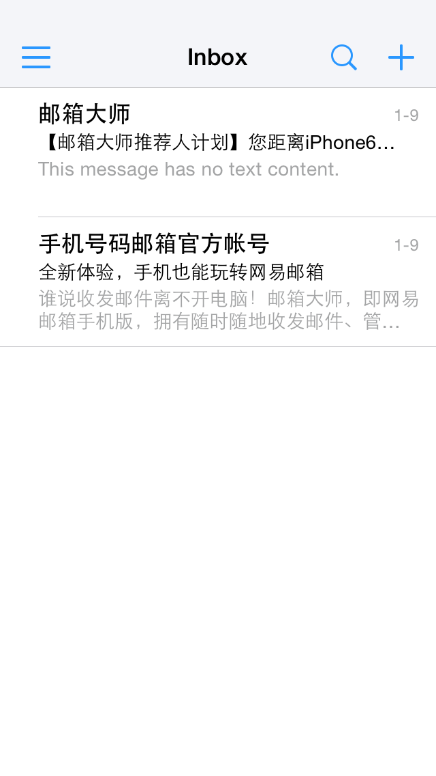

邮箱大师 – HACK INSIDE
滑动状态栏
思路
思路一
思路二
思路三
工具
Notes:
1、此处的调试不只是debug，而是更广义上的调整调优纠错的意思
2、工具要了解其原理，从而明确其优势与局限性。例子：状态栏截图，profile性能调优

Slide 65
邮箱大师 – HACK INSIDE
示例 – 读信适配
研究对象：MobileMail
获取控件类型：MFMessageWebLayer
获取适配流程入口：- [MFMessageWebLayer reformatMessage]
获取适配逻辑
Reveal
lldb
IDA Pro
Notes:
TODO

Slide 66
邮箱大师 – 拾遗
小设计
免打扰推送
只推角标

Slide 67
邮箱大师 – 调试
调试
崩溃 ⬄ 日志
log in crash report

Slide 68
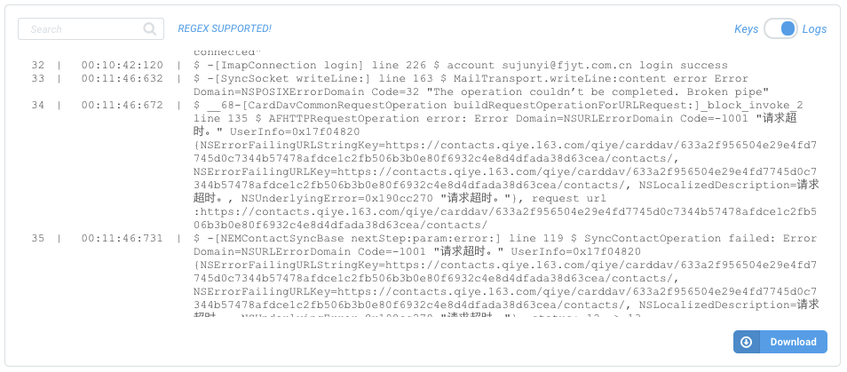
邮箱大师 – 调试

Slide 69
邮箱大师 – 调试
查错
崩溃 ⬄ 日志
crash in log report

Slide 70
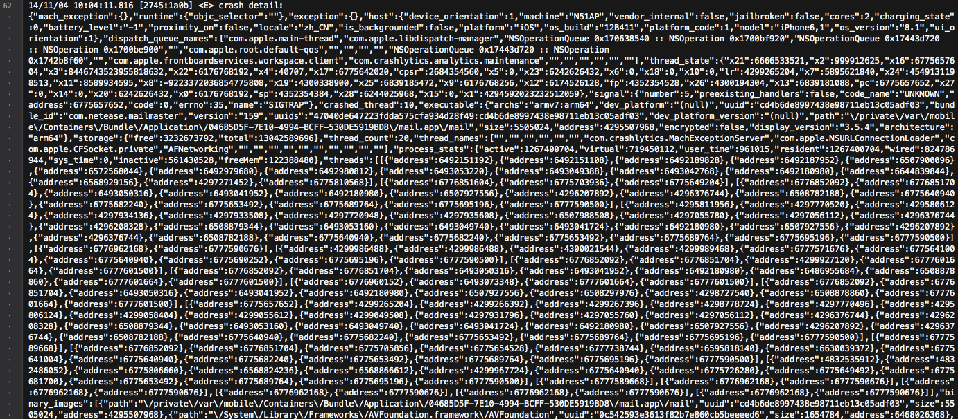
邮箱大师 – 调试

Slide 71
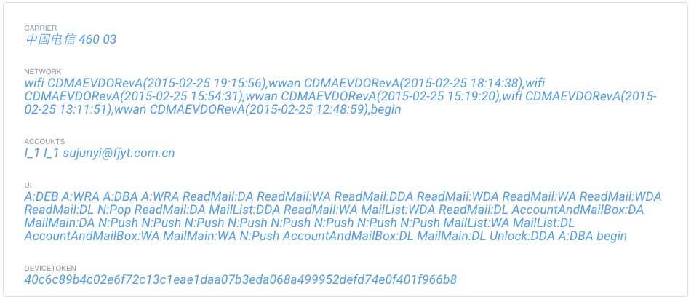
邮箱大师 – 调试

Slide 72



BABL
跨平台构建
Makefile vs IDE
Gyp vs CMake vs premake vs Scons
CMake +

Slide 73
BABL
后续工作
完善单元测试与文档
增加更新探测、崩溃检测与报告等模块支持
完善UI控件组件
完善硬件加速支持
还有很多很多
Notes:
Texture主要用来解决平铺、拉伸、换肤的问题

